Slide 1
Notes:
Avfall Sveriges utvecklingskommitté har pekat ut digitalisering som en viktig framtidsfråga för avfallssektorn. För att främja utvecklingen inom sektorn har Avfall Sverige i samverkan med IVL Svenska Miljöinstitutet under det första halvåret 2019 drivit ett projekt för att identifiera digitaliseringens möjligheter inom avfallshanteringen.

Slide 2
Genomförare:
Eva Stattin, IVL Svenska Miljöinstitutet
Filip Sandqvist, IVL Svenska Miljöinstitutet
Åsa Stenmarck, IVL Svenska Miljöinstitutet
Projektledare:
Eva Stattin, IVL Svenska Miljöinstitutet
Finansiär(er):
Avfall Sveriges utvecklingssatsning och Stiftelsen IVL

Slide 3
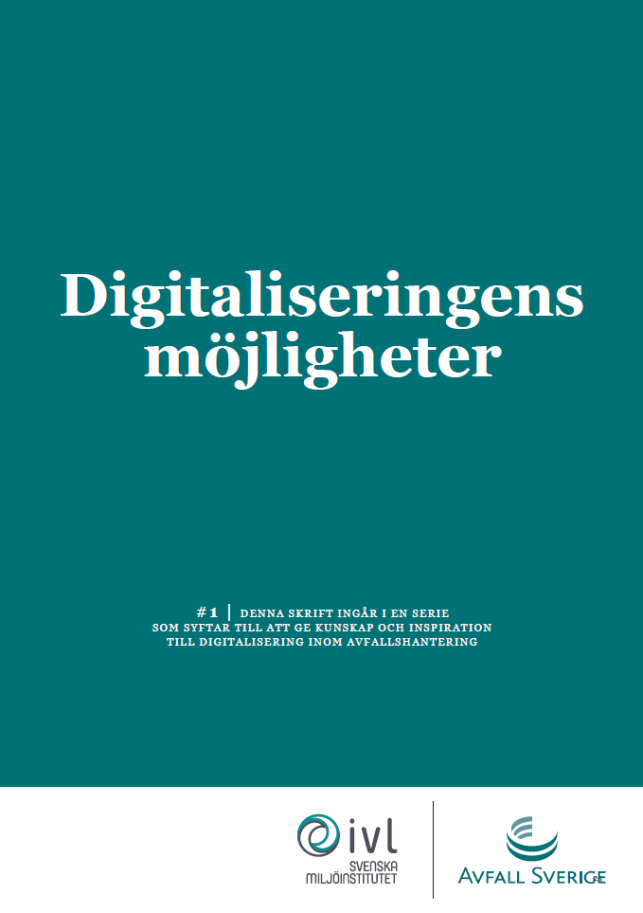
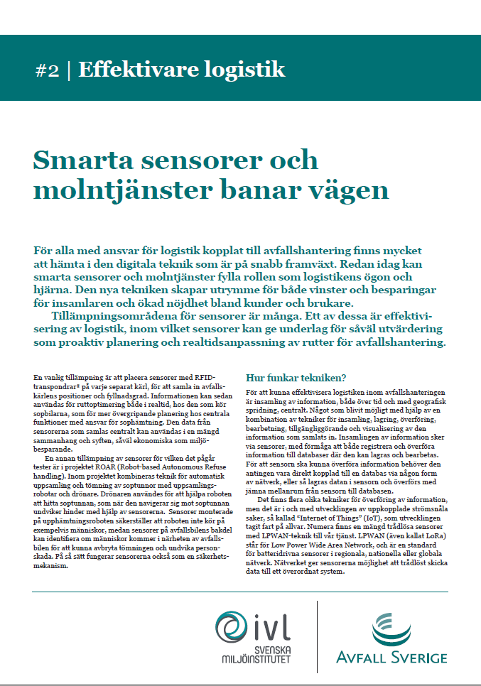
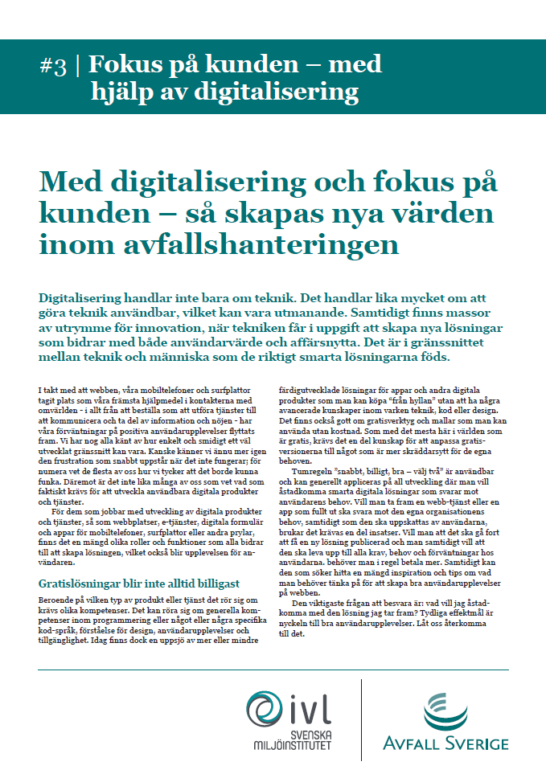
Om rapporten
Rapporten består av 4 skrifter
Övergripande om digitaliseringens möjligheter
Effektivare logistik med hjälp av sensorer och molntjänster
Med fokus på kunden
Digitalisering som stöd för avfallsförebyggande åtgärder och återbruk
Notes:
Då digitalisering och digital transformation är breda områden har en avgränsning varit nödvändigt. Medlemmarna tillfrågades via en enkät om vilka frågeställningar, utmaningar och möjligheter som de önskar vägledning och inspiration kring inom ramen för projektet.
Resultatet från projektet är fyra skrifter som kopplar till de områden där önskemålen om fördjupning och inspiration har varit störst.
Den första skriften - 1 – Digitaliseringens möjligheter - handlar om övergripande frågeställningar, utmaningar och möjligheter. De övriga tre handlar om
2 – Effektivare logistik med hjälp av sensorer och molntjänster
3 – Med fokus på kunden
4 – Digitalisering som stöd för avfallsförebyggande åtgärder och återbruk
Skrifterna (som finns för nedladdning på Avfall Sveriges hemsida) går att läsa en och en, men kan med fördel också läsas i en serie. Detta då framgångsrik digitalisering ofta handlar om insatser inom flera överlappande områden.

Slide 4
Bakgrund
Hög potential – rätt utnyttjad kan en ökad digitalisering vara ett av flera verktyg för att effektivare uppnå samhällets miljö- och resurskrav
Digitalisering kan vara utmanande – inspiration och vägledning är efterfrågad
Digitalisering inom avfallsbranschen har hittills gått trögt och den digitala mognaden är förhållandevis låg
Digitalisering kan addera värde – både i form av ren affärsnytta och som upplevt värde hos kunder, leverantörer och partners
Notes:
Digitalisering står högt på agendan för ledningar och styrelser i de flesta branscher och verksamheter, så även inom avfallsbranschen.
Samtidigt som digitaliseringen för med sig en mängd möjligheter - inte minst inom avfallssektorn där potentialen bedöms vara hög – kan digitalisering vara utmanande.
Många medlemmar efterfrågar inspiration och vägledning.
Många vill också se exempel på vilket värde som kan uppstå, inte minst inom den egna sektorn.
Syftet med detta projekt har därför varit att bidra med inspiration och dela erfarenheter och goda exempel.

Slide 5
Skrift 1 – Digitaliseringens möjligheter
Digitalisering – vad är det?
Vad krävs för att göra det mesta av möjligheterna?
Hur långt har vi kommit?
Vart är vi på väg?
Erfarenhetsdelning från Norge och Danmark
Ordlista och begreppsförklaringar
Notes:
I skrift nr 1 finner du övergripande information och inspiration. Dels genom en bakgrundsbeskrivning till utvecklingen, hur långt vi har kommit idag och lite spaningar och trender för framtiden. Du får en översiktlig bild av framgångsfaktorer för digital transformation och finner också en ordlista med förklaringar till ord, begrepp och termer.
Du kan även ta del av erfarenheter från digitaliseringssatsningar från Norge och Danmark.

Slide 6
Skrift 2 – Effektivare logistik
Om smarta sensorer och molntjänster
Avfallshämtning på kundens begäran – Erfarenhetsdelning från NSR
Bra att tänka på vid digitalisering för effektivare logistisk
Robotar för smidig och säker tömning av sopkärl – Erfarenhetsdelning från Renova
Goda exempel från branschen
WASTE IQ – det smarta systemet som knyter ihop värdekedjan – Erfarenhetsdelning från BIR AS och Avfall Norge
Det smarta avfallssystemet – exempel från Danmark
Notes:
Skrift nr 2 har fokus på effektivare logistik och hur smarta sensorer och molntjänster kan bidra till utvecklingen inom detta område.
I denna skrift har vi samlat några goda exempel och erfarenheter från branschen. Vi beskriver också teknikutvecklingen i stort och tar återigen inspiration från hur våra grannländer jobbat med sina digitaliseringssatsningar för effektivare logistik, ruttoptimering och ett smartare avfallssystem i stort.

Slide 7
Skrift 3 – Med fokus på kunden - så skapas nya värden inom avfallshanteringen
Hur gör man tekniken användbar?
Att tänka på när man jobbar med kunddata
Hur tar man reda på vad kunden/användaren vill ha?
Kort om metoder och verktyg för ett användar-/kundfokuserat arbetssätt
Vikten av att skapa positiva användarupplevelser
Med sikte på att bli hundra procent digitala - erfarenhetsdelning från Gästrike återvinnare
Digitala stöd för kundinsikter och effektiv ärendehantering
Goda exempel
Notes:
I skrift nr 3 sätter vi fokus på kunden/användaren/brukaren och hur man med digitalisering som stöd kan skapa nya värden.
Skiften handlar om vad man bör tänkta på i stort när man jobbar med kunddata och kundfokuserad utveckling. Den ger en liten inblick i vilka metoder och stöd som finns för den som vill jobba mer insiktsdrivet.
Erfarenheter från Gästrike återvinnare – som bestämt sig för att bli 100% digitala – står som exempel och inspiration till hur man få igång en organisation som använder digitalisering för att komma närmare kunden och jobba mer effektivt med hjälp av digitala stöd.

Slide 8
Skrift 4 – Digitalisering som stöd för avfallsförebyggande åtgärder och återbruk
Digitalisering öppnar upp för cirkulära flöden
Framgångsfaktorer för att skala upp delningsinitiativ
Centrum för cirkulärt byggande – en kunskapsplattform och digitala verktyg för ökat återbruk av byggmaterial
Blockkedjan – teknikutveckling för spårbarhet och tillförlitlighet i värdekedjan
Exempel på startups som använder digitalisering för att utveckla cirkulära erbjudanden
Goda exempel och erfarenhetsdelning
Notes:
I skrift nr 4 sätter vi fokus på hur digitalisering kan fungera som stöd för avfallsförebyggande åtgärder och återbruk.
Inom detta område börjar tekniken att öppna upp för allt fler möjligheter men mycket är fortfarande oprövat och under utveckling.
Samtidigt är utvecklingen inom området både innovativ och snabb.
Med några exempel på teknik, nya sätt att samverka och nya affärsidéer hoppas vi både inspirera och visa på utmaningar och möjligheter.

Slide 9
Rapportinformation
Rapporten finns för nedladdning (kostnadsfritt för Avfall Sveriges medlemmar) från www.avfallsverige.se
Mer information om detta projekt kan du få från:
Jessica Christiansen, utvecklingschef
Tfn. 040-35 66 18, e-post: jc@avfallsverige.se

